Slide 1

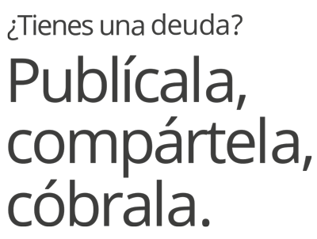




www.iciredimpagados.com
Presentación para
Julio 2018

Slide 2

Presentación Icired
1. Mercado impagos en España
2. ¿Qué es ICIRED?
3. Proceso de reclamación
4. La eficacia de ICIRED
5. Servicios de publicación de impagos
6. Servicio de consulta de impagos
7. Morosidad en las comunidades de vecinos
8. Ventajas y beneficios
9. Certificación de legalidad
10. Equipo y Consejo Asesor
11. Hitos de negocio: Everis
12. Hitos de negocio: eInforma
13. Repercusión de ICIRED
14. Nuevos retos

Slide 3





1. Mercado de los impagos en España
Impagos financieros
3,5 MILLONES
+
6 MILLONES
Impagos no financieros
En ICIRED se pueden incluir impagos de hasta 6 años de antigüedad.
Por tanto, el mercado potencial de ICIRED es de unos 36 millones de impagos.
Fuente:

Slide 4



2. ¿Qué es ICIRED?
El 1º fichero de morosos no restringido de España
Una plataforma donde reclamar y publicar impagos.
Una plataforma donde consultar gratis información sobre impagos.

Slide 5










3. Proceso de reclamación
2ª Fase
1ª Fase
8. DIFUSIÓN DE LA INFORMACIÓN AL SISTEMA FINANCIERO Y EMPRESARIAL A TRAVÉS DE
1. REGÍSTRATE GRATIS
7. NOTIFICACIÓN DE INCLUSIÓN
2. RECLAMA TU IMPAGO
6. INCLUSIÓN EN EL FICHERO DE MOROSIDAD
ICIRED
3. VERIFICACIÓN DE LA DEUDA
5. ENVÍO REQUERIMIENTO DE PAGO
4. ENVÍO COMUNICACIONES POR:
MAILS;
SMS
WHATSAPP

Slide 6


4. La eficacia de ICIRED
+ 35%
de éxito en el recobro
La eficacia en el recobro de Icired es muy alta ya que la información contenida en el fichero es consultada a diario por entidades financieras, bancarias y otras empresas.

Slide 7
5. Servicio de reclamación de impagos
BÁSICO
BUROFAX
NOTARIAL
Requerimiento de pago por acta notarial
Requerimiento de pago por carta certificada
Requerimiento de pago por burofax
Recuperación de IVA
Publicación en
Inclusión en el fichero de morosos de
29 €
59 €
139 €
,90
+ IVA
+ IVA
+ IVA

Slide 8
6. Servicio de consulta de impagos
CONSULTA GRATIS
La información contenida en el fichero de morosidad Icired puede ser consultada de forma gratuita por cualquier entidad bancaria, financiera o empresa o particular que tenga un interés legitimo y que por tanto cumpla la normativa en vigor.

Slide 9




7. Morosidad en las comunidades de vecinos
9. Problemática de la morosidad
La morosidad, el problema más habitual en las comunidades de vecinos
24 MAYO, 2017 BY
ALBACETECAPITAL
“Uno de los problemas que nos encontramos con más asiduidad en las comunidades de vecinos es el tema de morosidad” Lo dicen desde el colegio de Administradores de Fincas de Albacete y Cuenca.
5º Estudio global sobre la morosidad en comunidades de propietarios en España
05/11/2016
De los datos analizados se obtiene que el 42,87% de las Comunidades de Propietarios tienen propietarios morosos.
Y el importe medio de la morosidad en cada comunidad de propietarios asciende a 1.377 euros.
Un millón y medio de comunidades de vecinos no pueden hacer obras por los morosos
28 SEPTIEMBRE, 2017
BY IDEALISTA
“Según los datos del Consejo General de Administradores de Fincas, los vecinos adeudaban a cierre del año 1.666 millones de euros”:

Slide 10
8. Ventajas y beneficios
Fuente de información muy valiosa para prevenir impagos
Proceso de publicación y consulta online
Eficacia y rapidez en el recobro de las facturas impagadas
Ahorre de costes para el cliente
El deudor
sufre un impacto psicológico al saber que será incluido en el fichero de morosidad

Slide 11




9. Certificación de legalidad
Informe de legalidad
Cumplimiento LOPD
Proceso intervenido
Entorno digital seguro
El fichero se gestiona con criterios revisados y validados por diferentes asesores legales externos.
Fruto de la colaboración con diferentes expertos en protección de datos personales y derechos al honor, así como revisada la experiencia y criterios jurisdiccionales, se han incorporado todos los requisitos legales que aseguran la completa legalidad de los procesos y procedimientos utilizados por ICIRED.
La Agencia de Protección de Datos ha analizado y valorado las condiciones y características del fichero.
Se ha obtenido la autorización por parte de este organismo declarando la legalidad del procedimiento y la publicidad del fichero.
El fichero no ha sido sancionado por la AEPD en 2 años de actividad
Parte del requerimiento se ejecuta con la intervención de los organismos y funcionarios necesarios para dotarle de eficacia jurídica.
Se incorporan procedimientos notariales a elección del usuario con trascendencia tributaria (recuperación del IVA) y, sobre todo, facilitando la reclamación judicial última de la deuda impagada en caso de negativa del deudor a facilitar el acuerdo.
ICIRED es un entorno digital (plataforma que soporta los procedimientos de reclamación y el propio entorno del fichero).
Junto con nuestro partner tecnológico y de procesos, Everis, hemos procedido a la revisión de las medidas de seguridad informática e integridad del entorno.

Slide 12
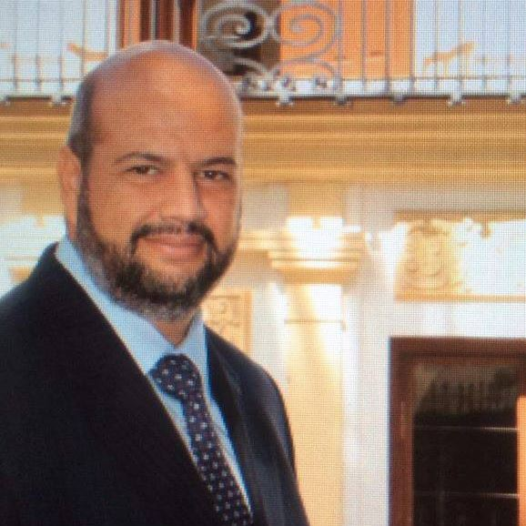
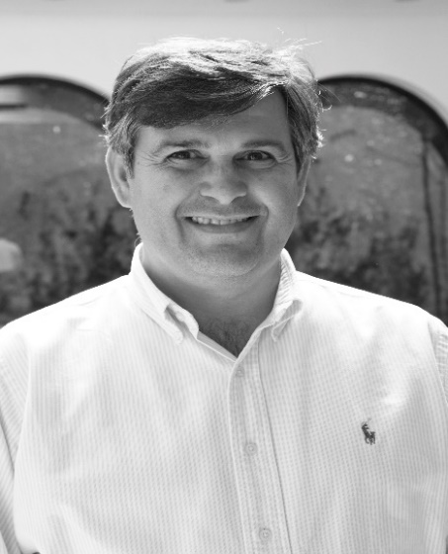
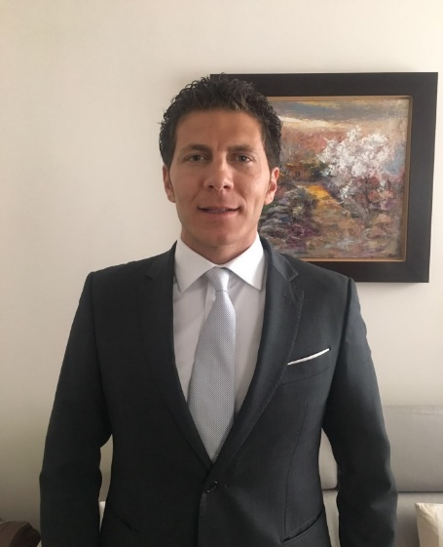
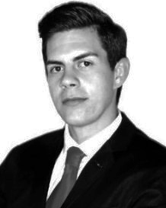
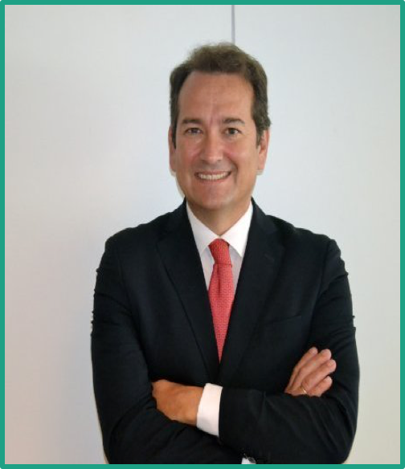
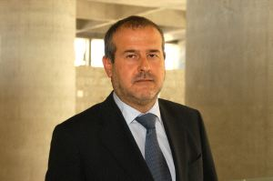
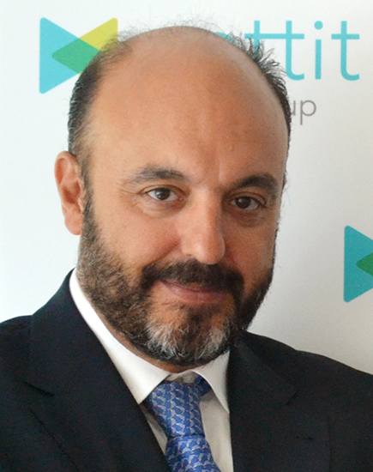
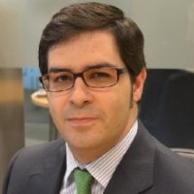
7. NOSOTROS
10. Equipo y Consejo asesor
Enrique Zarza
Mariano De Mora
Rafael Rodríguez
Anterior
Head of Credit & Risk Management
of Vodafone
Luigi Nazzaro
Abogado
Socio Fundador, CEO en Icired
Abogado
Director Comercial en Icired
Economista
Director de Operaciones en Icired
Oscar Del Barrio
Ramón Martín
Moisés Menéndez
Victor Hugo Alonso
Partner Everis
Anterior
Partner Everis
Partner Everis
Subdirector General de BMN
Director General Caja Granada
Anterior
Secretario General y Director
Asesoría Jurídica Banco Cooperativo Español (Grupo Caja Rural)

Slide 13


11. Hitos de negocio: Everis
ALIANZA ESTRATÉGICA ICIRED Y EVERIS
Consultoría estratégica
Tecnología (BPO Para la escalabilidad del negocio)

Slide 14

12. Hitos de negocio: eInforma
ALIANZA ESTRATÉGICA ICIRED E INFORMA
eInforma como canal de comercialización de Icired
eInforma como canal de difusión de la información sobre impagos contenidas en Icired al sistema financiero y empresarial español

Slide 15





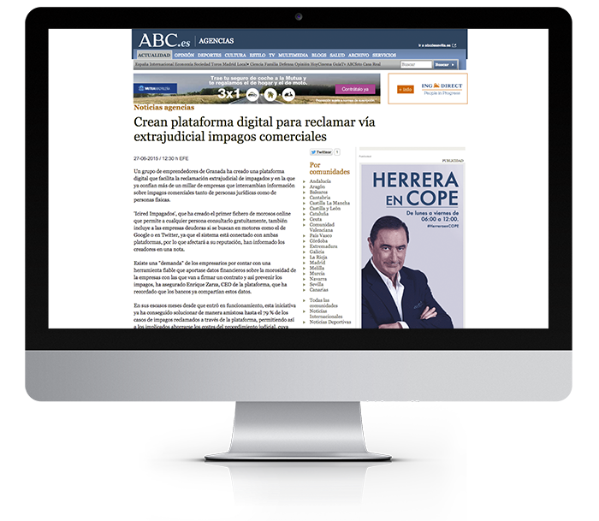
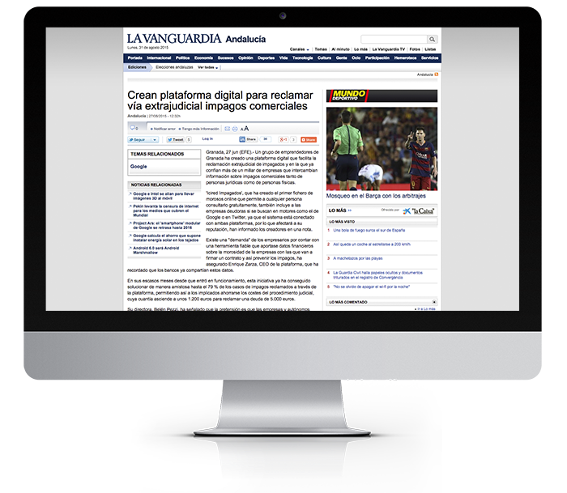





13. Testimonio y repercusión de Icired
Ejerzo como administrador de fincas. La morosidad en las comunidades de propietarios es un problema de calado y de muy distinta tipología tanto en épocas de crisis como de prosperidad. Como complemento a mi propia labor de recaudación de las cuotas, recientemente he probado el servicio de recobro e inscripción en fichero de morosidad de Icired. Ya desde estas primeras experiencias he encontrado a un equipo atento, empeñado en su función, y amoldable a cada circunstancia.
Los resultados hasta ahora son muy notables y tengo aún mejores expectativas para las siguientes fases.
Considero que es una gran ayuda para desbloquear casos que habían quedado enquistados, así como para disciplinar el comportamiento de pago de los comuneros. Definitivamente, facilita nuestra labor.
“
José Luis Linares, Administrador de fincas y
fundador de Casa y empresa

Slide 16
Nuevos retos
14
14.A Nuevos servicios
14.B Nuevos desarrollos
14.C Nuevos proyectos
14.D Internacionalización

Slide 17
14. Nuevos retos
En Icired estamos trabajando para seguir innovando con el objetivo de optimizar el servicio para nuestros clientes y mejorar la eficacia en el recobro.
D
Internacionalización
C
Nuevos proyectos
B
Nuevos desarrollos
A
Nuevos servicios

Slide 18
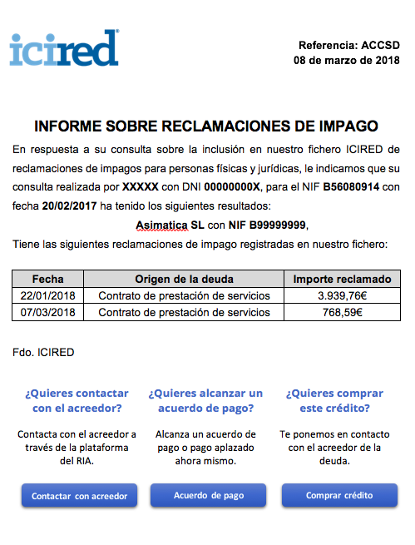
14. Nuevos retos
A. Nuevos servicios
                SERVICIOS
                Facilitar el contacto entre acreedor y deudor
                Intermediar para alcanzar acuerdos de pago o aplazamientos de pago
                Compraventa de créditos
                Establecer la opción de pago fácil
                Automatización de todos los procesos
”

Slide 19

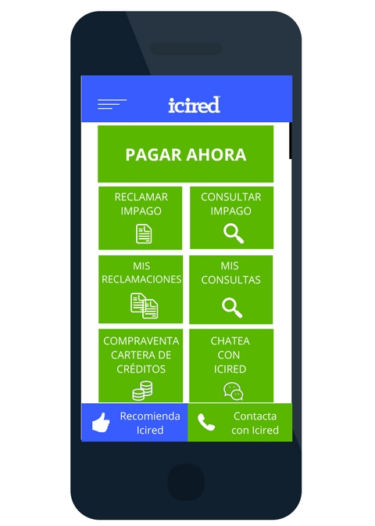
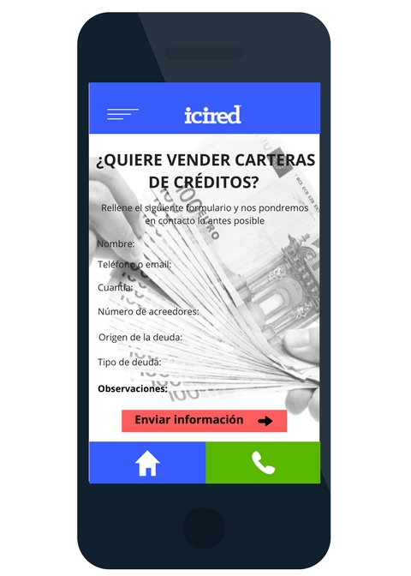
14. Nuevos retos
B. Nuevos desarrollos tecnológicos
”

Slide 20

14. Nuevos retos
C. Nuevos proyectos
Icired conjuntamente al Consejo General de la Abogacía Española y con el apoyo de Everis e Informa está creando el 1er fichero de solvencia negativo de uso exclusivo para los abogados españoles

Slide 21
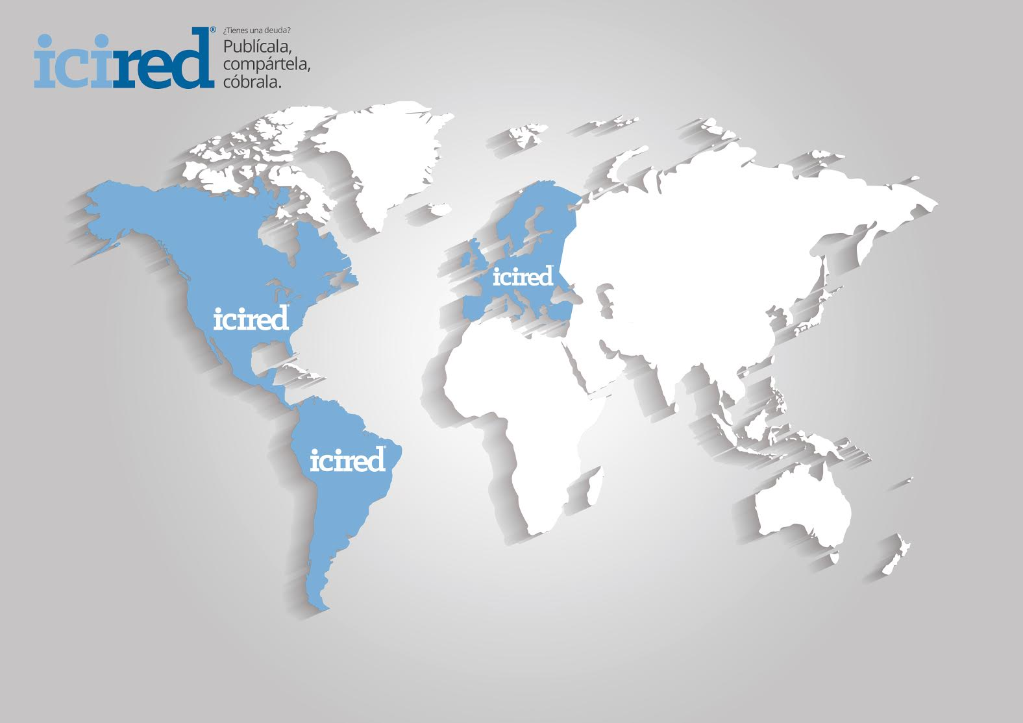
14. Nuevos retos
D. Internacionalización
”

Slide 22
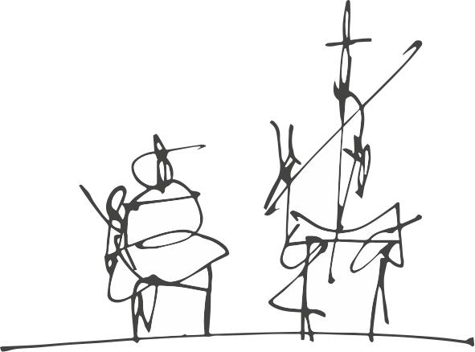
“Cambiar el mundo amigo Sancho,
que no locura, ni utopía,
sino justicia.”

Slide 23




¡MUCHAS GRACIAS!
912 668 043
info@iciredimpagados.com
www.iciredimpagados.com
INVERSIONES COLECTIVAS EN RED, S.L.
B-19529163 Todos los derechos reservados.
Ins. Reg Merc. de Granada T 1500 , F 51, H GR43538, I/A 1 (19/06/2013)

